Slide 1
Προγραμματισμός Διαδικτύου
Ελληνική Δημοκρατία
Τεχνολογικό Εκπαιδευτικό Ίδρυμα Ηπείρου
Ενότητα 13 : Επανάληψη
Ιωάννης Τσούλος

Slide 2
Ανοιχτά Ακαδημαϊκά Μαθήματα στο ΤΕΙ Ηπείρου
Τμήμα Μηχανικών Πληροφορικής Τ.Ε
Προγραμματισμός Διαδικτύου
Ενότητα 13 : Επανάληψη
Ιωάννης Τσούλος
Επίκουρος Καθηγητής
Άρτα, 2015

Slide 3
Άδειες Χρήσης
Το παρόν εκπαιδευτικό υλικό υπόκειται σε άδειες χρήσης Creative Commons.
Για εκπαιδευτικό υλικό, όπως εικόνες, που υπόκειται σε άλλου τύπου άδειας χρήσης, η άδεια χρήσης αναφέρεται ρητώς.

Slide 4
Χρηματοδότηση
Το έργο υλοποιείται στο πλαίσιο του Επιχειρησιακού Προγράμματος «Εκπαίδευση και Δια Βίου Μάθηση» και συγχρηματοδοτείται από την Ευρωπαϊκή Ένωση (Ευρωπαϊκό Κοινωνικό Ταμείο) και από εθνικούς πόρους.
Το έργο «Ανοικτά Ακαδημαϊκά Μαθήματα στο TEI Ηπείρου» έχει χρηματοδοτήσει μόνο τη αναδιαμόρφωση του εκπαιδευτικού υλικού.
Το παρόν εκπαιδευτικό υλικό έχει αναπτυχθεί στα πλαίσια του εκπαιδευτικού έργου του διδάσκοντα.

Slide 5
Άσκηση 1α
Να γραφεί κυρίως πρόγραμμα το οποίο διαβάζει από το πληκτρολόγιο έναν ακέραιο αριθμό Ν και εμφανίζει το άθροισμα από 1 μέχρι Ν.

Slide 6
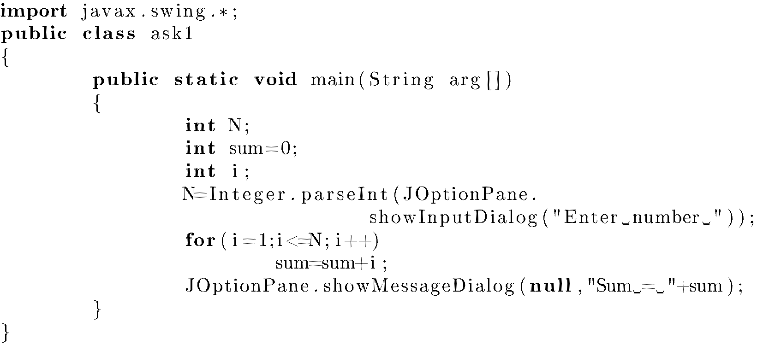
Άσκηση 1α
Ενδεικτική Λύση

Slide 7
Άσκηση 1β
Προσθέστε μια κατηγορία στο παραπάνω πρόγραμμα όπου στα ιδιωτικά της πεδία θα είναι ο ακέραιος αριθμός N.
Η κατηγορία να διαθέτει τα εξής δημόσια πεδία:
Μια μέθοδο δημιουργίας
Μια μέθοδο getSum(), η οποία θα επιστρέφει το άθροισμα από 1 μέχρι Ν
Μια μέθοδο getSum2(), η οποία θα επιστρέφει το άθροισμα τετραγώνων από 1 μέχρι Ν
Μια μέθοδο toString(), με τιμή επιστροφής την συνένωση των δύο παραπάνω αθροισμάτων
Δοκιμάστε την κατηγορία σας από την main().

Slide 8
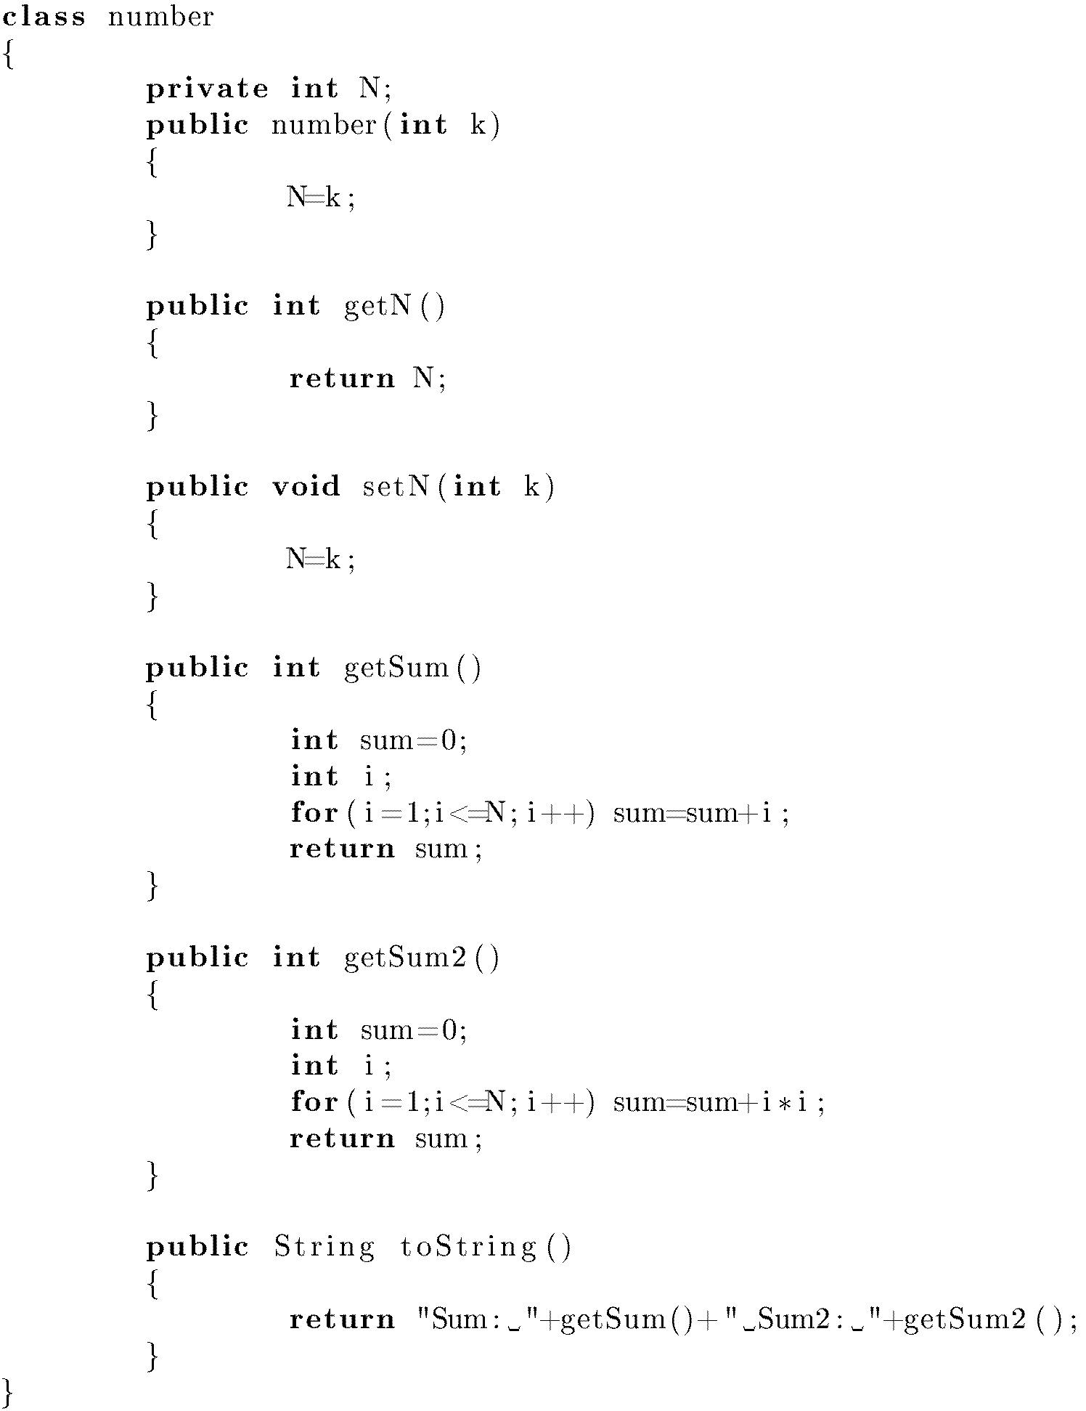
Άσκηση 1β

Slide 9
Άσκηση 1γ
Δημιουργήστε μια κατηγορία που θα υπερκαλύπτει την κατηγορία Frame.
Σε αυτήν θα υπάρχουν ένα TextField με το όνομα Value, ένα πλαίσιο Choice με δύο επιλογές (SUM και SUM2), ένα πλήκτρο με το όνομα Compute και ένα πλήκτρο με το όνομα Quit.
Αν ο χρήστης πατήσει το Quit το παράθυρο κλείνει, αν πατήσει το Compute, τότε με την χρήση της προηγούμενης κατηγορίας και με Ν τον αριθμό που είναι στο πλαίσιο Value καλείται είτε η getSum() μέθοδος είτε η getSum2().

Slide 10
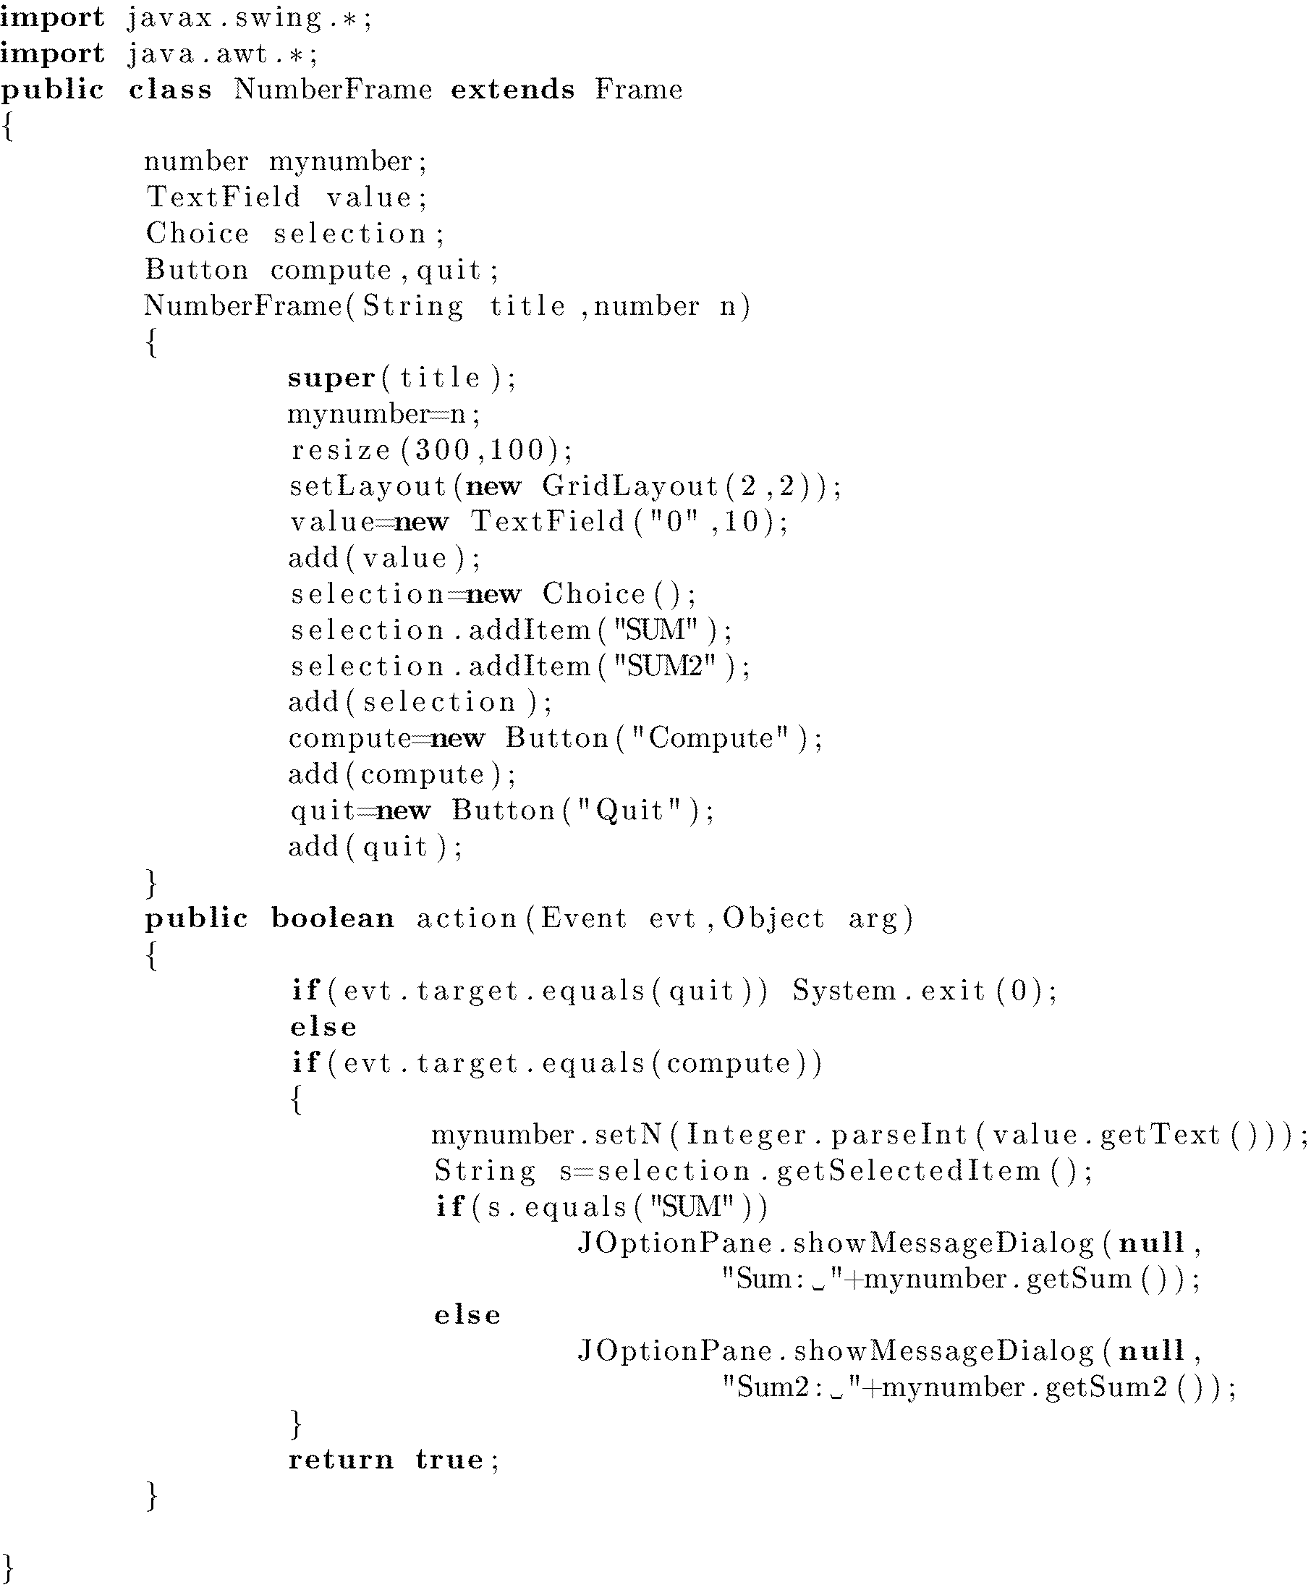
Άσκηση 1γ

Slide 11
Άσκηση 2α
Να γραφεί κατηγορία για την μοντελοποίηση ενός κινητού τηλεφώνου με την χρήση του AWT.
Το παράθυρο να περιέχει τα 10 αριθμητικά πλήκτρα ένα πλήκτρο κλήσης (χρώμα πράσινο); ένα πλήκτρο για τον τερματισμό της κλήσης (τερματίζει την εφαρμογή, ένα πλήκτρο διαγραφής του τελευταίου γράμματος και μια ετικέτα (label) όπου και θα εμφανίζεται το τηλέφωνο που έχουμε γράψει.
Όταν επιχειρείται κλήση τότε θα εμφανίζεται ενα ενημερωτικό μήνυμα ότι γίνεται κλήση. Αν ο αριθμός που επιχειρούμε να καλέσουμε δεν είναι ελληνικός αριθμός θα εμφανίζεται μήνυμα λάθους και ο αριθμός θα διαγράφεται.

Slide 12
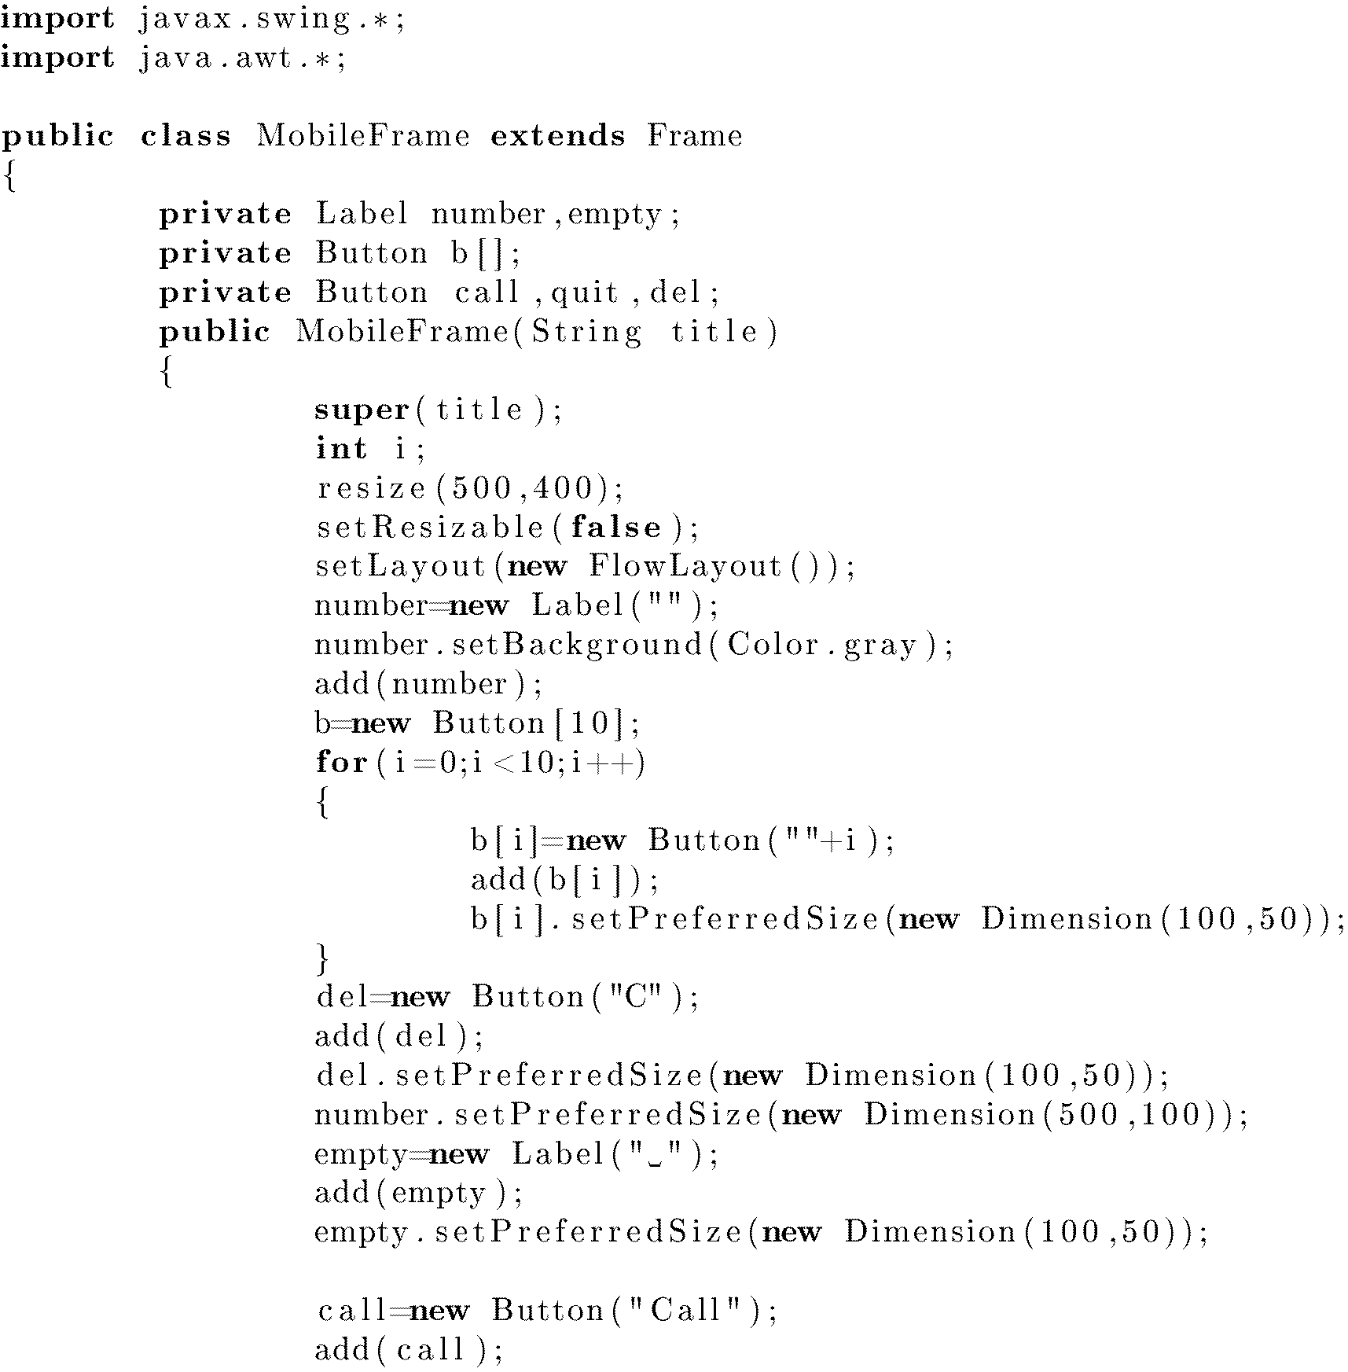
Άσκηση 2α

Slide 13
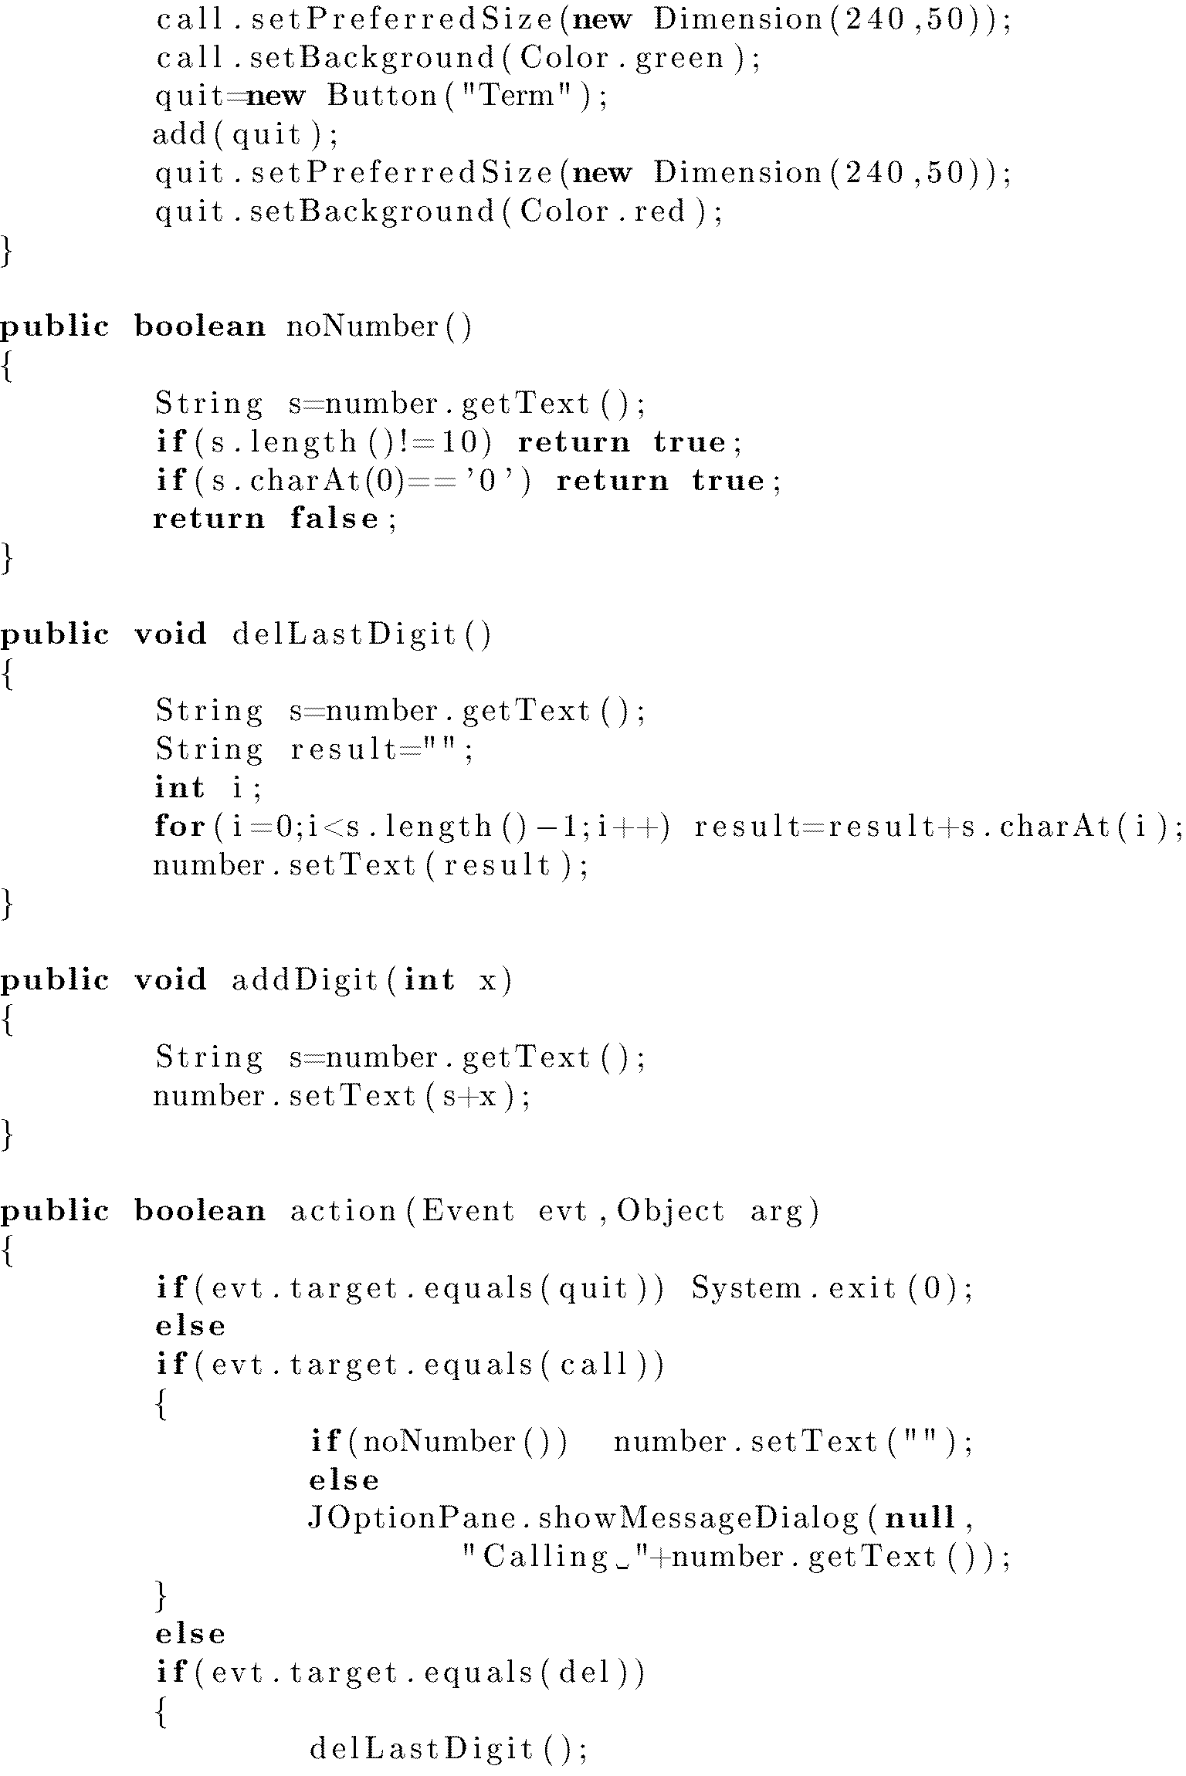
Άσκηση 2α

Slide 14
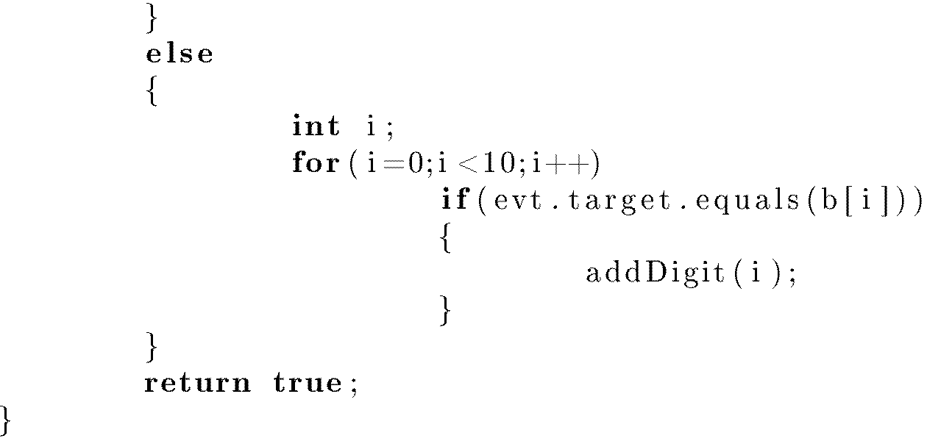
Άσκηση 2α

Slide 15
Βιβλιογραφία
Πλήρες Εγχειρίδιο της Java 2 Platform, Laura Lemay & Rogers Cadenhead, Ελληνική έκδοση Γκιούρδα
Java Προγραμματισμός, 6η έκδοση, Harvey M. Deitel, Paul J. Deitel . Εκδόσεις Μ. Γκιούρδας, Αθήνα 2005.
Εισαγωγή στη γλώσσα προγραμματισμού Java, Εμμ. Σκορδαλάκης, Εργαστήριο Λογισμικού Ομάδα Τεχνολογίας Λογισμικού ΕΜΠ
Java με UML, Else Lervik και Vegard B. Havdal, Εκδόσεις Κλειδάριθμος, 2005.
Προγραμματισμός με Java, Γιάννη Κάβουρα, Εκδόσεις Κλειθάριθμος, Αθήνα 2003.
Java in a nutshell, Deluxe Edition και Java Examples in a Nutshell, David Flanagan, Εκδόσεις OReilly
Java Collections An Introduction to ADTs, Data Structures and Algorithms,David Watt, Deryck Brown, John Wiley and Sons
Thinking in Java (3rd edition), B. Eckel, Pearson Prentice Hall, 2003.
Introduction to Java Programming (5th edition), Y. Daniel Liang, Pearson Prentice Hall, 2005.

Slide 16
Σημείωμα Αναφοράς
Copyright Τεχνολογικό Ίδρυμα Ηπείρου. Ιωάννης Τσούλος.
Προγραμματισμός Διαδικτύου.
Έκδοση: 1.0 Άρτα, 2015. Διαθέσιμο από τη δικτυακή διεύθυνση:
http://eclass.teiep.gr/OpenClass/courses/COMP114/
ΔΙΑΤΑΡΑΧΕΣ ΦΩΝΗΣ, Ενότητα 0, ΤΜΗΜΑ ΛΟΓΟΘΕΡΑΠΕΙΑΣ, ΤΕΙ ΗΠΕΙΡΟΥ - Ανοιχτά Ακαδημαϊκά Μαθήματα στο ΤΕΙ Ηπείρου

Slide 17
Σημείωμα Αδειοδότησης
Το παρόν υλικό διατίθεται με τους όρους της άδειας χρήσης Creative Commons Αναφορά Δημιουργού-Μη Εμπορική Χρήση-Όχι Παράγωγα Έργα 4.0 Διεθνές [1] ή μεταγενέστερη. Εξαιρούνται τα αυτοτελή έργα τρίτων π.χ. φωτογραφίες, Διαγράμματα κ.λ.π., τα οποία εμπεριέχονται σε αυτό και τα οποία αναφέρονται μαζί με τους όρους χρήσης τους στο «Σημείωμα Χρήσης Έργων Τρίτων».
Ο δικαιούχος μπορεί να παρέχει στον αδειοδόχο ξεχωριστή άδεια να χρησιμοποιεί το έργο για εμπορική χρήση, εφόσον αυτό του ζητηθεί.
[1]
http://creativecommons.org/licenses/by-nc-nd/4.0/deed.el

Slide 18
Τέλος Ενότητας
Επεξεργασία: Ευάγγελος Καρβούνης
Άρτα, 2015

Slide 19
Τέλος Ενότητας
Επανάληψη

